Slide 1
Німецький модерн.
Югенд стиль
Підготувала
Шарудило Наталія

Slide 2
Модернізм — загальна назва напрямів мистецтва кінця XIX — се­редини XX ст. Він об'єднав багато експериментальних і авангардист­ських течій у літературі, живописі, архітектурі, скульптурі та музиці.
Одним із найяскравіших напрямів модернізму був модерн. У Ні­меччині він отримав назву югенд стиль.

Slide 3
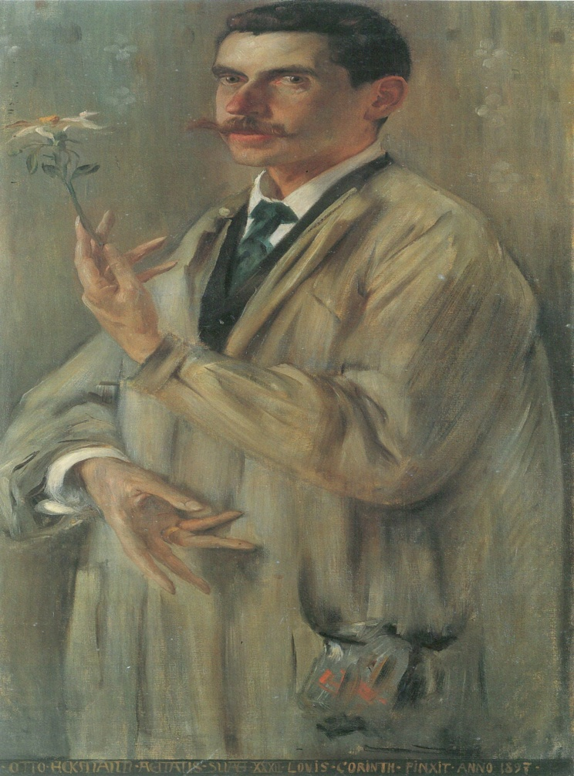
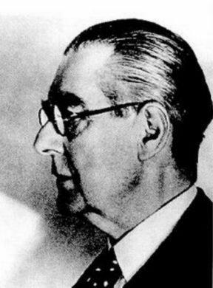
Засновниками югедстилю були:
О.Екман
П.Беренс

Slide 4
Мета Югендстилю
Югендстиль прагнув поєднати художні й ути­літарні функції творів мистецтва.
Наповнити художнім змістом усі сфе­ри діяльності людини.

Slide 5
Характерні риси югендстилю
Період становлення югендстилю позначений національно- ромактичними захопленнями митців, їхнім інтересом до середньовіч­ного й народного мистецтва. Тож для цього етапу розвитку німецької художньої культури є характерною поява художньо-ремісничих май­стерень, що протиставляли себе великим промисловим підприємствам: «Німецькі майстерні художніх ремесел» та «Об'єднані художньо- ремісничі майстерні».

Slide 6
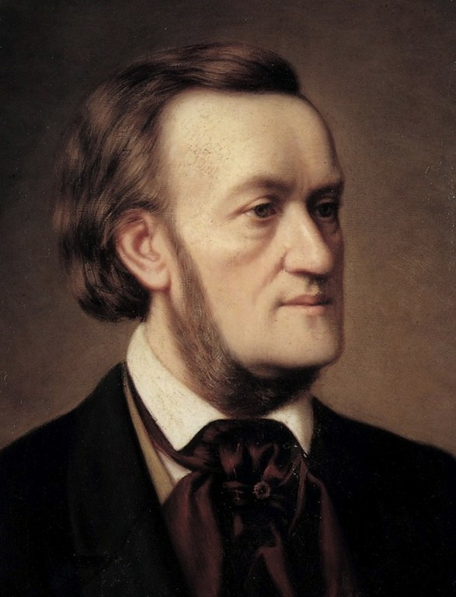
Архітектура
У музичному мистецтві югендстилю провідну роль відіграла твор­чість композитора Р. Вагнера, автора терміна «сукупний твір мисте­цтва», що мав бути реалізований у його опері як єдність дії, музики й картини, що пов'язує мистецтво з життям. Дійсно, жоден вид мис­тецтва не зміг настільки повно увібрати в себе всі течії свого часу й пе­редати їх іншим поколінням, як опери Вагнера.

Slide 7
В образотворчому мистецтві (живописі, скульптурі, графіці) югендстиль, нерозривно пов'язаний із символізмом, прагнув створи­ти власну художню систему, що стала своєрідним переходом від тра­диційних форм мистецтва до умовності. Провідними митцями Німеч­чини, які творили в югендстилі, є художники Т. Хейне, Г. Фогелер, скульптори М. Клінгер, Г. Обрист. їхні твори сповнені поетики символізму, для якого особливого значення набули лінія й колір предмета, динаміка й плинність форми.

Slide 8
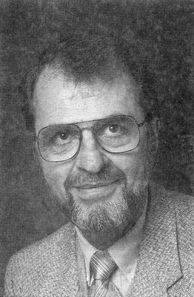
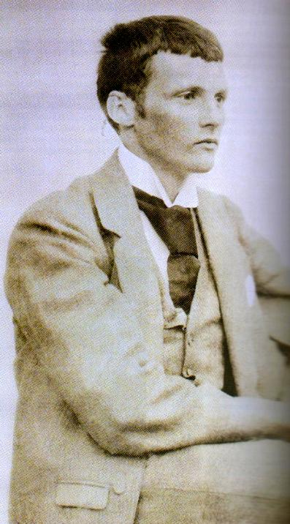
Художники
Т.Хейне
Г.Фогелер

Slide 9
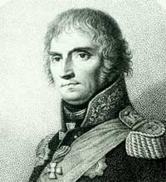
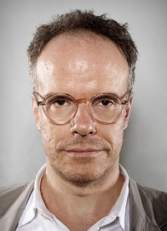
Скульптори
М.Клінкер
Г. Обрист

Slide 10
У творчості живописців простежувався вплив традицій примітивного й середньовічного мисте­цтва, африканської пластики, а також надзвичай­но емоційного живопису голландського художни­ка Вінсента ван Гога і його норвезького сучасника Едварда Мунка. Яскравим прикладом німецького експресіонізму в живописі є група «Міст», пред­ставники якої (Е. Кірхнер, К. Шмідт-Ротлуфф, Е. Нольде і М. Пехштейн) вважали, що їхні тво­ри мають бути, своєрідним містком між сучасніс­тю і минулим. У їхньому живописі натура дефор­мована, фарби покладені важкою масою.

Slide 11
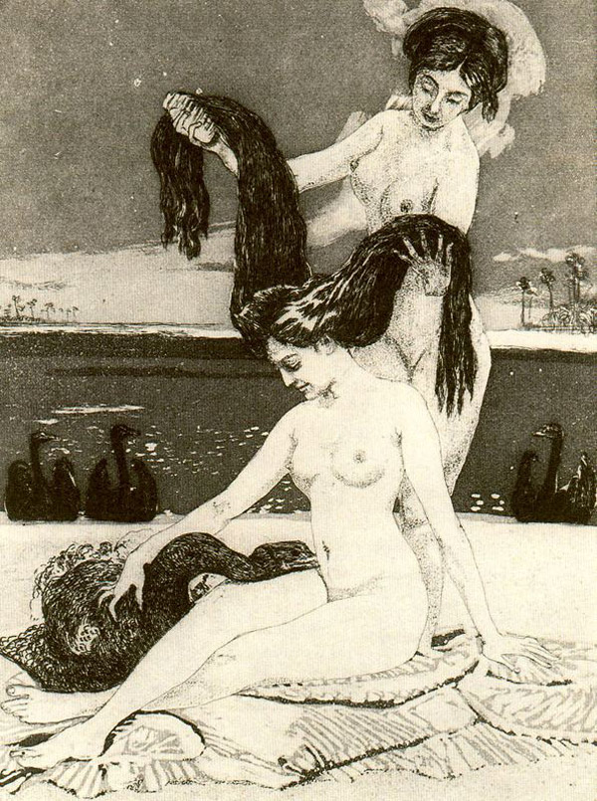
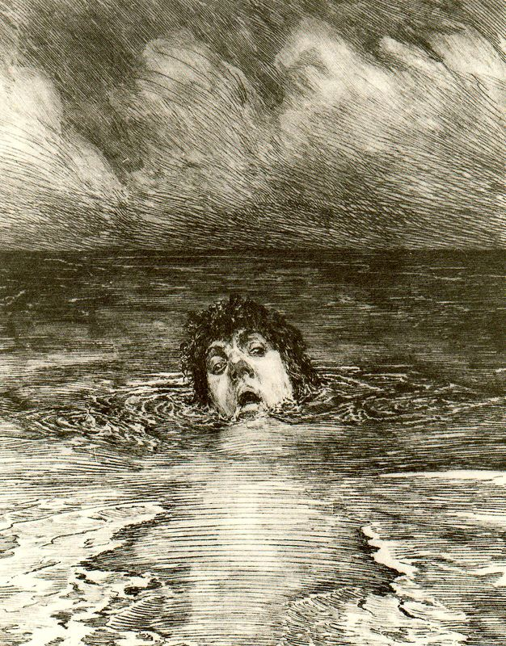
Роботи Макса Клінгера

